Slide 1

Vivre la science et les technologies (VST)
Salon sur les sciences et les technologies à l’intention des élèves du secondaire
Patrick Gouin et Frédérick Viens
7 juin 2017

Slide 2

Description
Activité de valorisation scientifique et technologique
Présentations par affiche de projets collégiaux:
    Vulgarisation scientifique
    Projets spécifiques
Des conférences
  Ateliers de manipulation offerts par
    des enseignants du Collège
    Montréal-scientifique (nouveauté 2017)
  Remise des prix
Notes:
2 catégories par affiche :
Vulgarisation scientifique
Faire partager à un large public les connaissances scientifiques ou techniques.
Favoriser chez ce dernier l'acquisition d'une certaine culture scientifique.
Projets spécifiques
Étude de cas, recherche collégiale, travail de conception et de développement, expérimentation en laboratoire.
Trois conférences :
1er conférence pour les élèves du secondaire : Vulgarisation scientifique ludique, interactive et qui pique leur curiosité (choisir une valeur sure).
2e conférence pour les cégépiens : Le parcours professionnel d’une personnalité connue ou non dans le domaine scientifique ou technologique (favoriser les anciens étudiants).
Conférence grand public (nouveauté de 2017 : avec le soutien financier d’Eurêka)
Ateliers de manipulation : Une ou deux activités offertes par chacun des programmes ou départements (enseignants) et Montréal-scientifique.
Remise des prix :
Projets évalués selon des critères spécifiques par un mélange de membres (direction, d’enseignants, d’anciens étudiants et de professionnels).
Les 3 meilleurs projets pour chacune des catégories reçoivent un prix en argent.
2 prix du public (élèves du secondaire et du Cégep, membres du personnel du cégep, amis et famille)
Le projet qui obtient le plus de vote pour chacune des catégories reçoit un prix en argent.

Slide 3
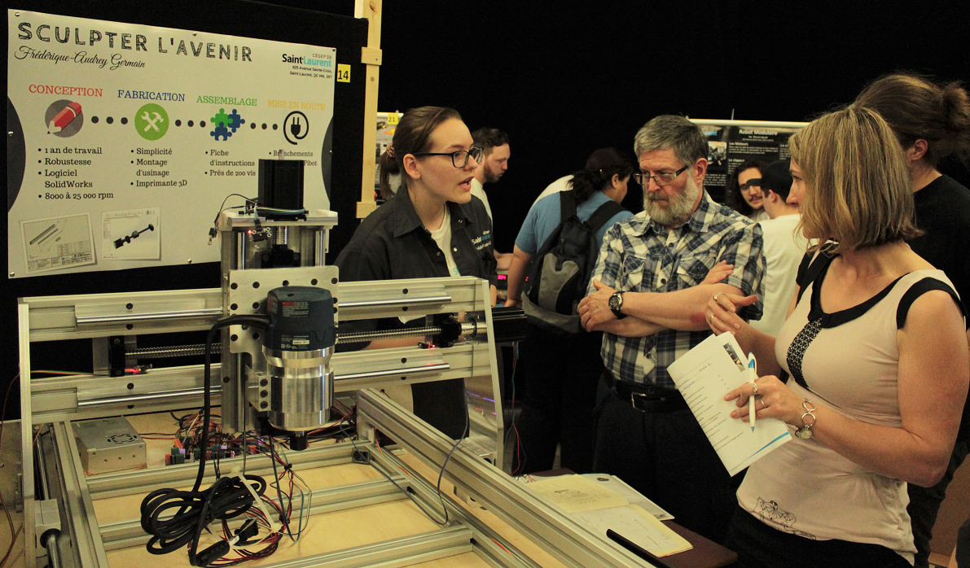
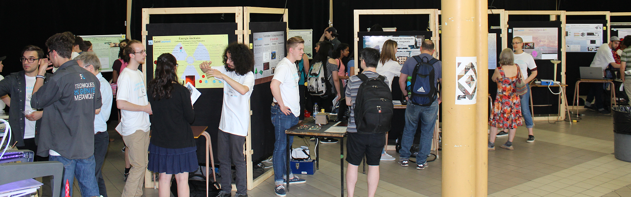
Nos affiches

Slide 4
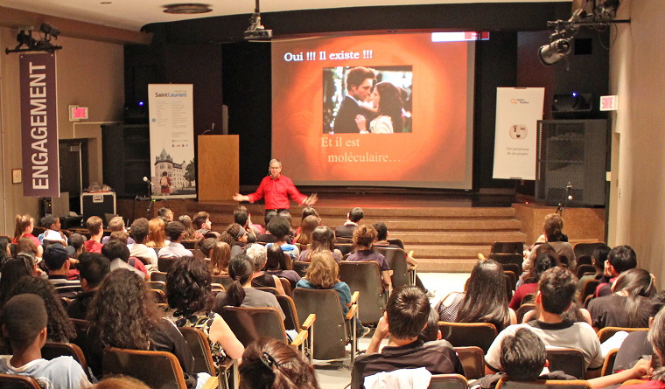
Nos conférences
Notes:
VST2016
La chimie de la couleur
Olivier Leogane
Chimiste et artiste autodidacte
Le boson de Higgs
Yves Sirois
Directeur de recherche CNRS à l’École polytechnique en France
VST2017
La chimie de l’amour
Normand Voyer
Chimiste et chroniqueur scientifique
L’élaboration du vaccin contre l’Ebola
Gaby Kobinger
Microbiologiste, professeur-chercheur et directeur du Centre de recherche en infectiologie

Slide 5
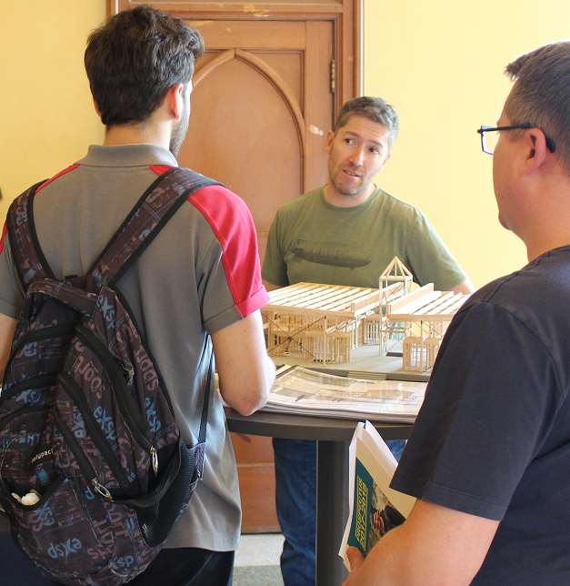
Nos ateliers de manipulations

Slide 6
Publics cibles
  Élèves du secondaire
    2e, 3e et 4e secondaire
  Cégépiens(nes) de 1re année
  Grand public
    Communauté du cégep de Saint-Laurent
    Famille et amis
    Ouverture à tous en soirée
Notes:
Publics cibles : Pourquoi?
2e à 4e secondaire : Pour leur permettre de faire un choix éclairé et valoriser la réussite scolaire
Cégépiens : Recrutement dans nos programmes techniques présents lors de l’activité à partir de transfert d’élèves dans le Cégep.
Grand public :
Famille et amis :
Leur expliquer où est rendu l’élève
Leur montrer les réalisations effectuées dans le cadre des études collégiales
Ouverture en soirée :
Valoriser la diffusion de la science
Valoriser l’appartenance à la communauté.

Slide 7
Sept programmes du collège
Assainissement de l’eau
Environnement, hygiène et sécurité au travail
Internet et robotique (Technologie de l’électronique)
Technologie de l’architecture
Techniques de bioécologie
Techniques de génie mécanique
Sciences de la nature et ses trois options :
  Sciences de la santé, Sciences pures et appliquées et Biologie médicale
Notes:
Les programmes en gras sont exclusifs au Cégep de Saint-Laurent dans le réseau collégial du Grand Montréal.

Slide 8
Les intérêts de départ
Offrir une vitrine aux domaines scientifique et technologique ainsi qu’au Cégep
Développer la curiosité des élèves du secondaire et les informer sur
  la diversité des possibilités en sciences et en technologies
  les perspectives qui peuvent être explorées en optant pour les cours de sciences dès le secondaire
Notes:
Vitrine : Cégep Saint-Laurent très connu pour les programmes artistiques, mais il n’y avait aucune activité qui donnait une vitrine des domaines scientifiques.

Slide 9
Le développement de VST
Trouver les activités et la façon de les mettre en place
S’assurer de l’intérêt pour ces activités
Définir les attentes par rapport aux participants
Notes:
Développement de VST:
Une 1er rencontre avec les représentants de chaque programme/dpt à caractère scientifique
Nommer quelqu’un (une pers/ pas un dpt) qui veut s’impliquer? Idéalement avec de l’expérience dans l’organisation d’un Colloc
Nommer un(e) conseiller(e) pédagogique pour appuyer le projet
Trouver les activités qui représenteraient le Salon et la façon de les mettre en place:
Affiche : format, normes…
Conférencier : Type de présentation, durée, favoriser les anciens finissants
Manipulations offertes par les enseignants du Collège
Penser à l’espace nécessaire pour tout ça
S’assurer de l’intérêt pour ce genre d’activité :
Trouver 1 enseignant responsable/programme pour faire la liaison avec les organisateurs
Communiquer avec les écoles sec. du quartier (enseignant → enseignant et CP → CP).
Développer du matériel de promotion qui présente l’activité et qui permet d’expliquer le gain pédagogique potentiel (guide du visiteur, conférence…)
Définir clairement les attentes par rapport aux participants :
Critère de sélection (seulement les finissants ?)
Documentation à remettre (résumé, présentation…)
Présence à la journée de l’activité

Slide 10
Nos éditions en chiffres
Édition | École secondaire (niveau) | Nombre d’inscrits
1re | Saint-Laurent (II) | 57
2e | Saint-Laurent (II) Saint-Maxime (IV) | 80 28
3e | La Voie (IV) * Pierre-Laporte (IV) Mont-Saint-Louis ( IV) | 135 (total)
* Programme international

Slide 11
Nos éditions en chiffres
Édition | Nombre de programmes | Nombre d’équipes participantes | Nombre de conférences
1re | 6 | 20 | 2
2e | 7 | 18 / 23 | 2
3e | 7 | 25 / 27 | 3
Notes:
Nombre de programmes :
1re ed : Le programme SN = partiellement représenté (seulement 4 programmes a participé à la section manipulation, les autres = encadrement des équipes)
2e ed : architecture s’est ajouté (tous les programmes ont participé à la section manipulation)
Nombre d’équipes :
2e ed : problème d’abandon et plusieurs techniques n’était pas représenté
3e ed : ouverture aux 2e années de certaines techniques
Nombre de conférences :3e ed : partenariat avec le festival Eurêka!, ouverture en soirée
Autres personnes impliquées dans le projet :
Interne :
Enseignants (programmes impliqués ): Évaluations des affiches, bénévoles…
Professionnels, direction des études et employés de soutien : Préparations des salles de conférences, évaluations des affiches, soutien administratif
CTE : Évaluations des affiches (CTTC)
Étudiants : Aider dans la gestion du site lors de l’événement
+ de 50 bénévoles lors de la journée (1er ed= ∼15)
Aider à monter/démonter la salle des affiches
Accueillir les élèves du secondaire
Faire les manipulations
Évaluer les affiches
Externe :
Anciens étudiants/Professionnels : Évaluations des affiches (impliquer d'anciens participants à venir évaluer les prochains participants)

Slide 12
Prospective
S’assurer d’avoir une base solide d’écoles participantes
Atteindre plus de 200 visiteurs du secondaire
Avoir plus d’une trentaine d’équipes pour la présentation des affiches
Assurer l’engagement d’anciens étudiants
Former de nouveaux partenariats
Notes:
Avoir + d’anciens étudiants: évaluateurs, conférenciers et visiteurs

Slide 13
L’engagement étudiant

Slide 14
Comment convaincre nos étudiants?
Trouver une façon de les rejoindre
  Impliquer leurs enseignants
  Utiliser des cours ou des périodes prévues à l’horaire pour rejoindre le plus grand nombre de personnes (les rencontrer)
  Expliquer les gains possibles pour eux
Définir des attentes claires dès le départ
  Document d’inscription
  Calendrier préétabli

Slide 15
Éléments facilitateurs
Utiliser les tâches similaires déjà présentes dans leurs cours
Inscription obligatoire dans certains cours
La possibilité du travail d’équipe
Parrainage enseignant
Ouvrir à un plus grand nombre de personnes
Notes:
Tâches similaires
Présentations en ÉSP
Dans certains cours : biologie humaine, astrophysique, Électronique (projet)
Ouvrir à un plus grand nombre de personnes
Début : seulement finissants
Difficulté pour certaines techniques. Solution : ouvrir au 2e année

Slide 16
La participation de nos étudiants?
Remplir le document d’inscription
Préparer et remettre un résumé final
Préparer et remettre leur document de présentation
Être présent pendant toute la journée de l’événement
Notes:
Document d’inscription :
Remplir à la mi-session
Résumé préliminaire
Signatures des étudiants et d’un enseignant responsable (prog. ou dpt)
Remettre un résumé final de leur projet : 1 mois avant l’événement
Remettre leur document de présentation (l’affiche) : 2 semaines avant l’événement.
À partir d’un gabarit
Pour la plupart, c’est leur première affiche!
Être présent pendant toute la journée de l’événement :
Monter la salle le matin
Agir avec professionnalisme devant les élèves du secondaire
Assister aux conférences
Démonter et nettoyer la salle après l’événement
Perdre 1 journée d’étude (fin de session)

Slide 17
Les gains pour les cégépiens
Améliorer leur compréhension des concepts
Développer leurs aptitudes
  Communication scientifique
  Vulgarisation scientifique auprès
    d’un public varié (différents niveaux de connaissances)
    d’une communauté culturelle diversifiée
    Présenter leurs travaux et diffuser leurs résultats de recherche
Notes:
Présenter leurs travaux et diffuser leurs résultats de recherche:
Pour certains, c’est la première fois

Slide 18
Les gains pour les cégépiens
Partager leurs compétences et connaissances
  Échanges entre les participants (inter-programmes)
  Échanges entre nos étudiants et les visiteurs
    Servir de modèle
  Développer leurs sentiments de fierté et d’appartenance
    À un programme
    Au Cégep
    À la communauté
Notes:
Favoriser le recrutement des filles dans des programmes traditionnellement masculins (Subvention Projets novateurs 2014-2015 du Ministère de l’Enseignement supérieur, de la recherche et de la science)

Slide 19
Les gains pour les élèves du secondaire
Assister à une grande diversité de projets en sciences et technologies
Connaître davantage les différents programmes collégiaux
Développer un intérêt envers les perspectives d’avenir dans plusieurs domaines
Pour l’école secondaire Saint-Laurent, cette activité servait à valoriser la réussite scolaire des élèves du 2e secondaire
Notes:
Activité VST pendant les heures de cours au secondaire
École Saint-Laurent : On parle d’une période charnière
Valoriser la réussite scolaire
Pour des groupes en difficulté
Pour que les élèves puissent faire les bons choix très tôt pour le 2e cycle du secondaire
Sciences enrichies sec. 4 et chimie/physique de sec.5

Slide 20
Nos partenaires
Le présentateur officiel: Hydro-Québec
La fondation du cégep de Saint-Laurent
Subvention Projets novateurs 2014-2015 du ministère de l’Enseignement supérieur, de la recherche et de la science
  Favoriser le recrutement des filles dans des programmes traditionnellement masculins
La direction des études du cégep de Saint-Laurent

Slide 21
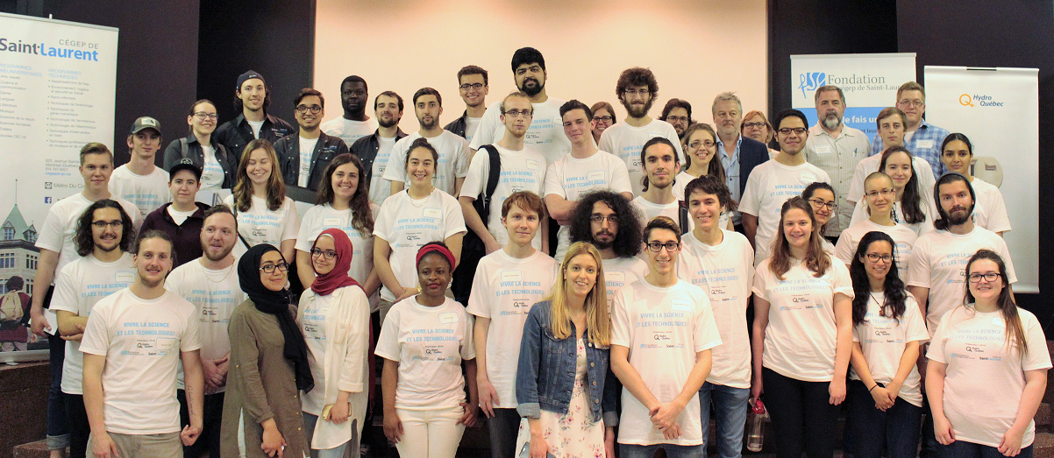
4e édition : 16 mai 2018 ! C’est un rendez-vous !
Merci

